Slide 1
Chào mừng các em đến với
tiết Tiếng Việt

Slide 2
BÀI 13
CỎ NON CƯỜI RỒI
S/60

Slide 3
1
Nói lời xin lỗi.
Nếu em là cô bé trong câu chuyện Cho hoa khoe sắc, em sẽ nói lời xin lỗi bông hồng như thế nào?
Nếu em là một bạn nhỏ trong câu chuyện Cỏ non cười rồi, khi em thấy cỏ non khóc, em sẽ nói gì với cỏ non?
Notes:
GV HD HS tự kể nhé!

Slide 4
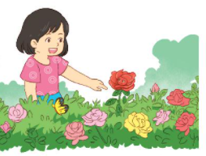
1
Nói lời xin lỗi.
Nếu em là cô bé trong câu chuyện Cho hoa khoe sắc, em sẽ nói lời xin lỗi bông hồng như thế nào?
Notes:
GV HD HS tự kể nhé!

Slide 5
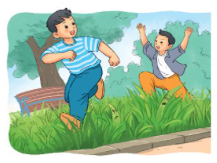
1
Nói lời xin lỗi.
Nếu em là một bạn nhỏ trong câu chuyện Cỏ non cười rồi, khi em thấy cỏ non khóc, em sẽ nói gì với cỏ non?
Notes:
GV HD HS tự kể nhé!

Slide 6
2
Viết lời xin lỗi trong tình huống sau:
Em làm việc riêng trong giờ học, bị cô giáo nhắc nhở.

Slide 7
Thứ … wgày … Ǉháng … wăm 2022
TΗĞng VΗİΙ
Cỏ wΪ cưƟ ǟē
2.
Em xin lĕ cô! Em hứa vƞ cô Ǉừ way em sẽ wgē hǌ wθΗłm Ǉúc ạ!

Slide 8
DẶN DÒ

Slide 9
DẶN DÒ
Xem lại bài đã học
Hoàn thành bài
Chuẩn bị bài mới

Slide 10
Hẹn gặp các con trong tiết
học sau!
01
02
03

